Slide 1

Importância das estatísticas rurais e da integração de registros para planejamento e avaliação de políticas agrícolas e de desenvolvimento rural
Senado Federal
Brasília/DF, 15 de maio de 2018

Slide 2
Serviço Florestal Brasileiro
Missão: Promover o conhecimento, o uso sustentável e a ampliação da cobertura florestal, tornando a agenda florestal estratégica para a economia do país.
Visão: Ser o órgão de excelência na gestão de florestas no Brasil.
Notes:
Retirar incrementos

Slide 3

Sistemas de informações florestais sob gestão do SFB
SICAR - Sistema de Cadastro Ambiental Rural - CAR, dos Programas de Regularização Ambiental – PRA e das Cotas de Reserva Ambiental - CRA
Sistema Nacional de Informações Florestais - SNIF
Cadastro Nacional de Florestas Públicas
Inventário Florestal Nacional
Sistema de cadeia de custódia (Concessões de florestas públicas)
Laboratório de Produtos Florestais - LPF

Slide 4
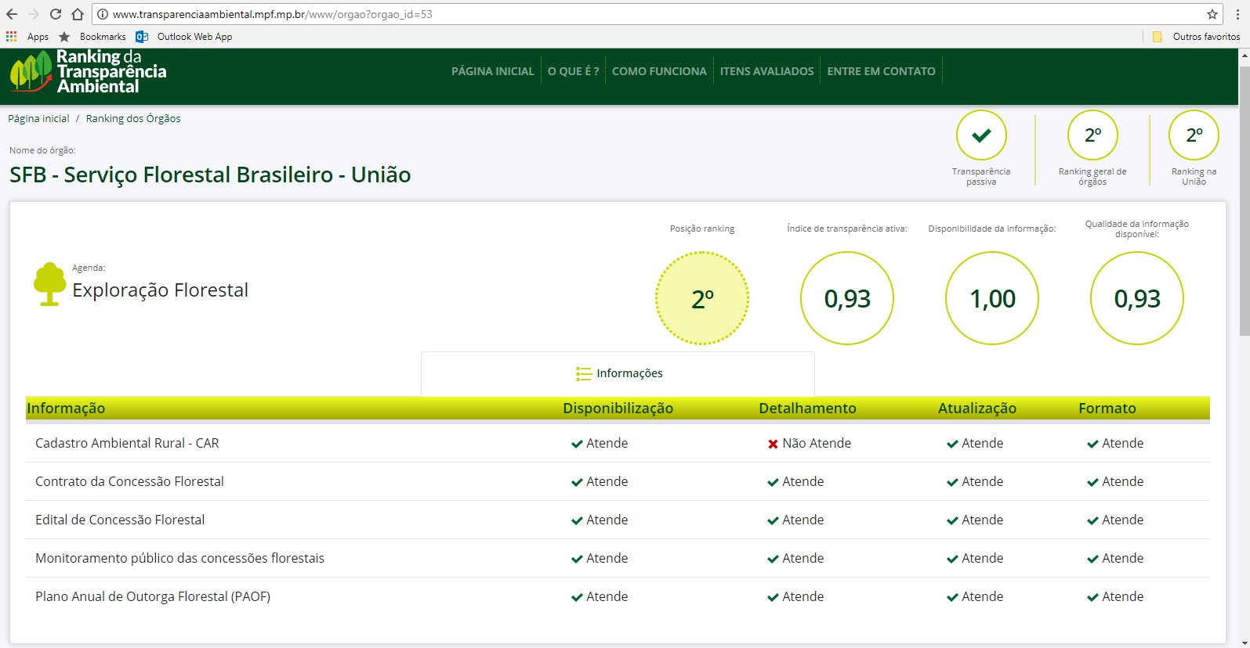
SFB: 2º lugar ranking da transparência ambiental MPF
Notes:
Retirar incrementos

Slide 5
CADASTRO NACIONAL
DE FLORESTAS PÚBLICAS
Notes:
Retirar incrementos

Slide 6
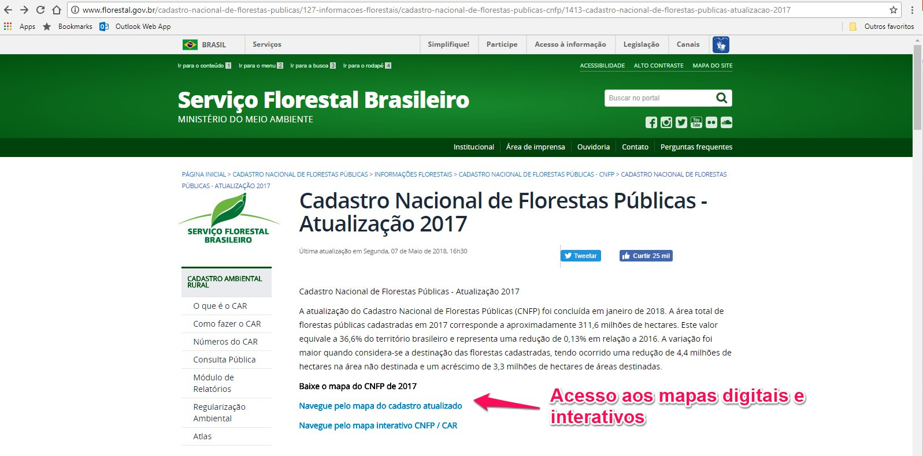
Notes:
Retirar incrementos

Slide 7
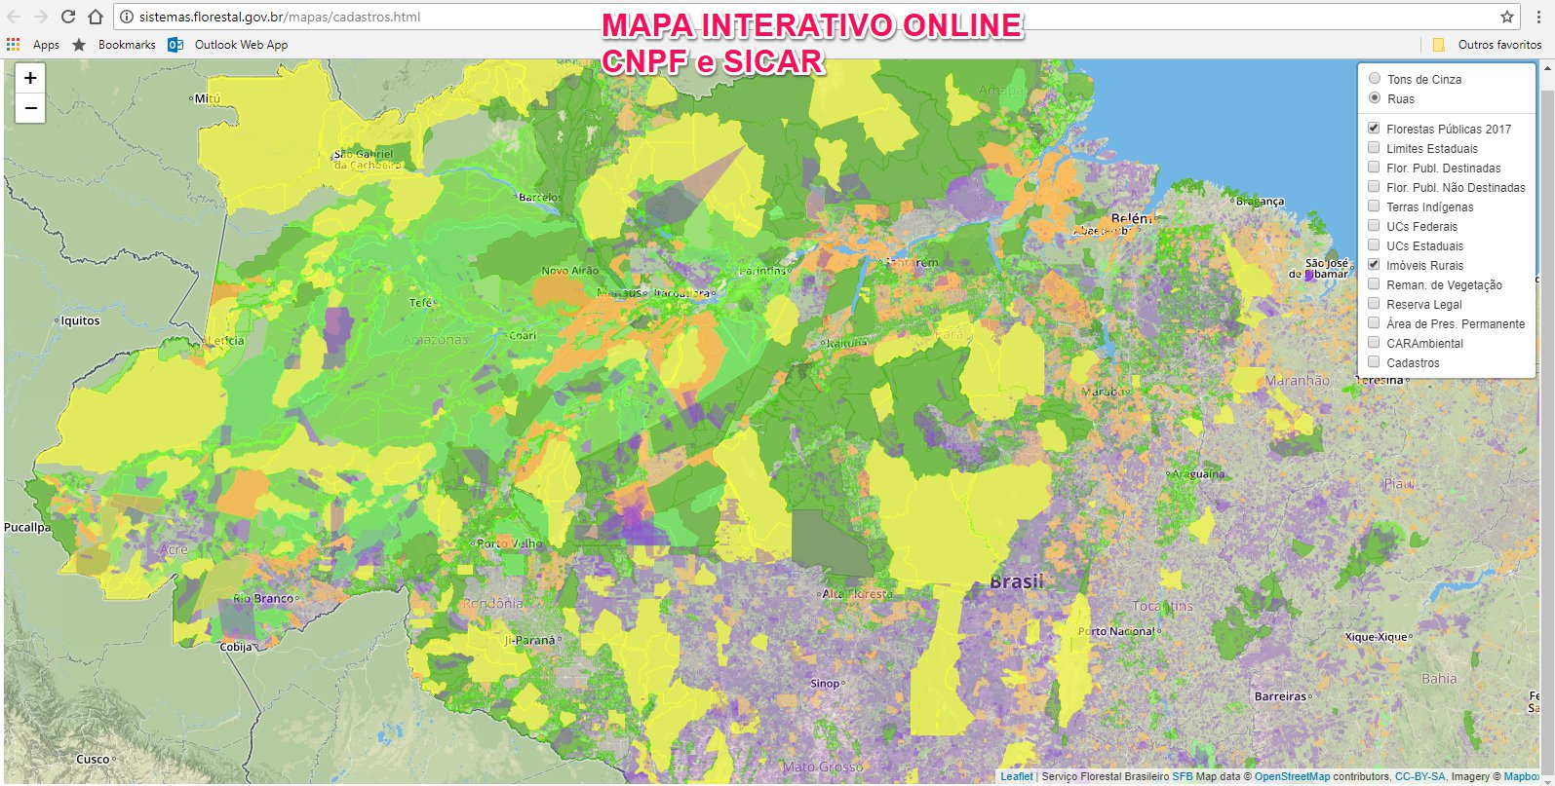
Notes:
Retirar incrementos

Slide 8
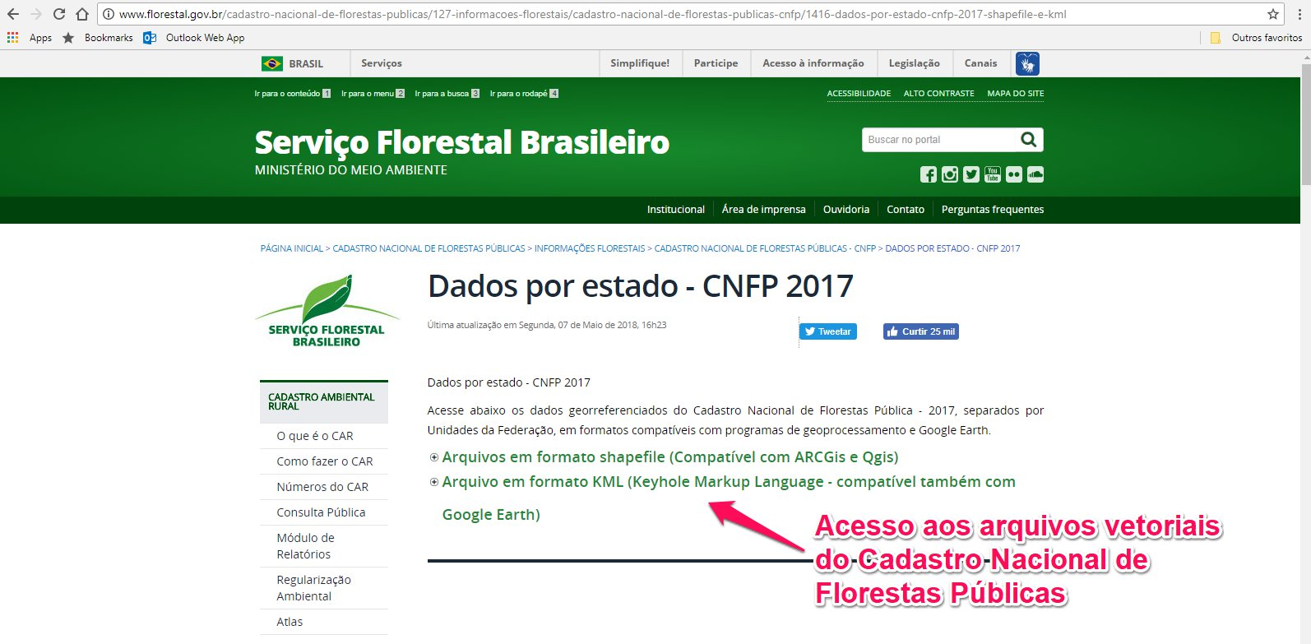
Notes:
Retirar incrementos

Slide 9
SISTEMA NACIONAL DE
INFORMAÇÕES FLORESTAIS - SNIF
Notes:
Retirar incrementos

Slide 10
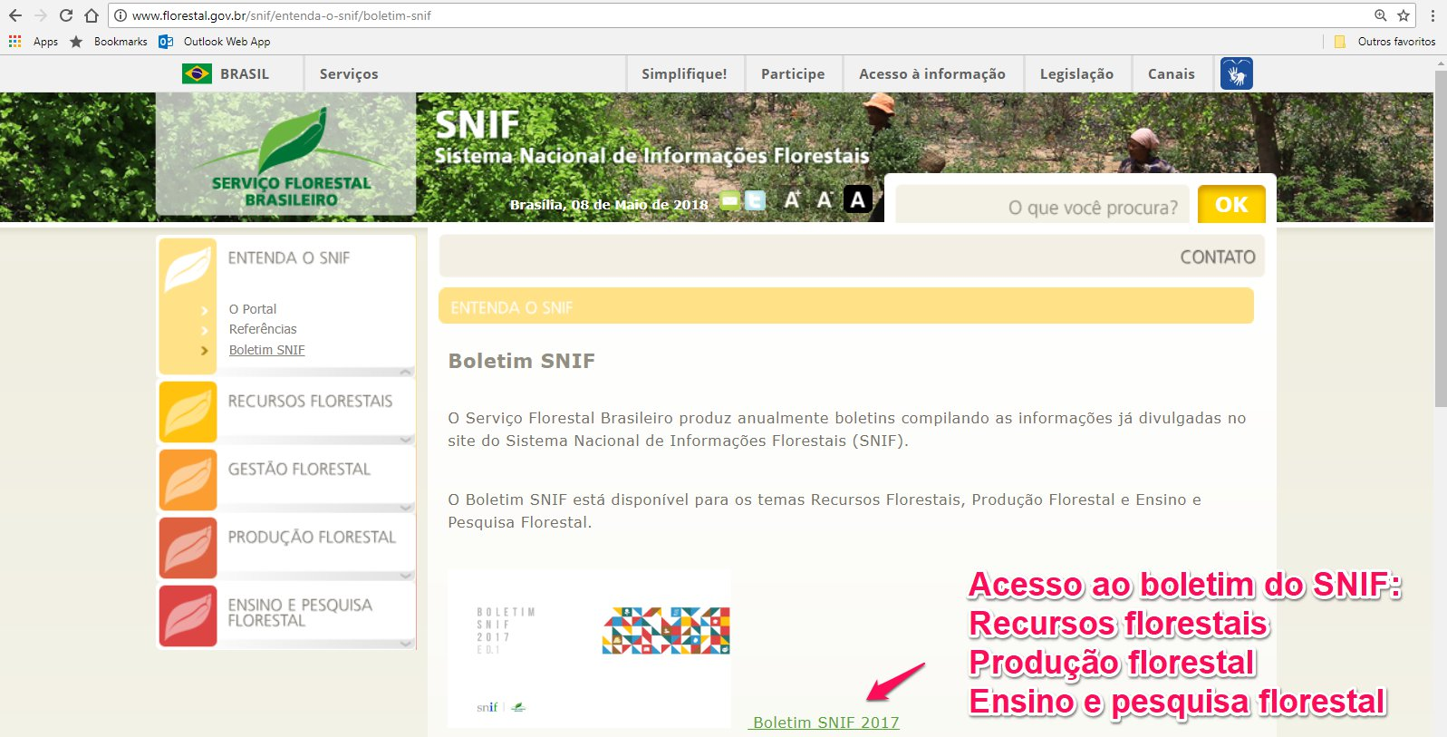
Notes:
Retirar incrementos

Slide 11
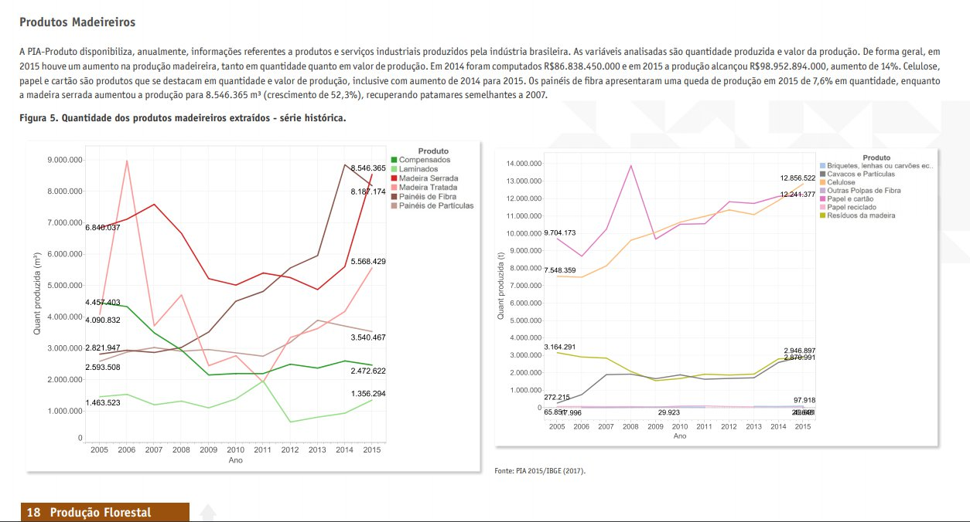
Notes:
Retirar incrementos

Slide 12
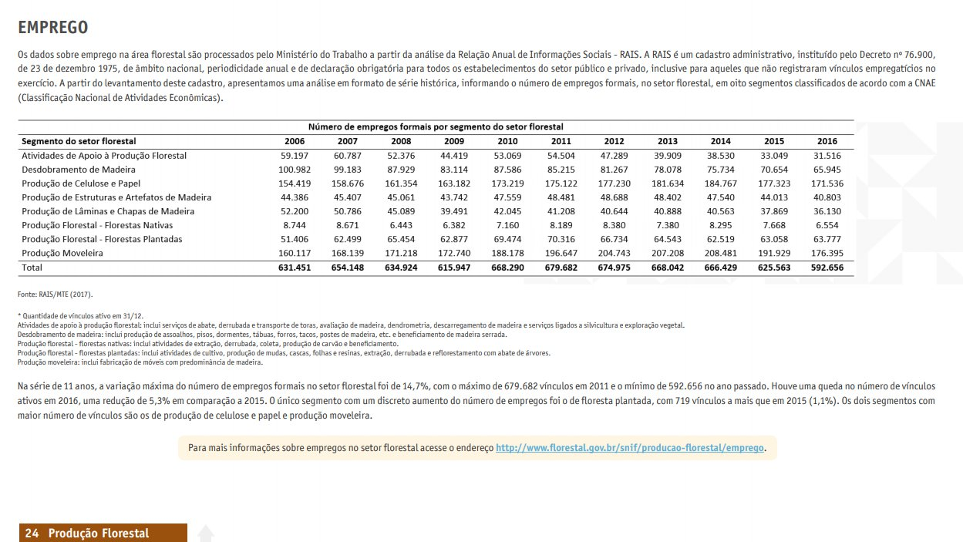
Notes:
Retirar incrementos

Slide 13
INVENTÁRIO FLORESTAL
NACIONAL - IFN
Notes:
Retirar incrementos

Slide 14
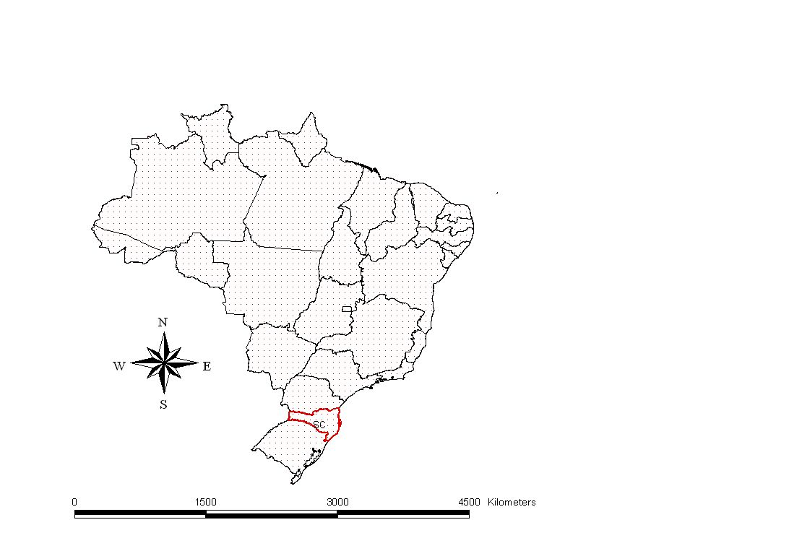
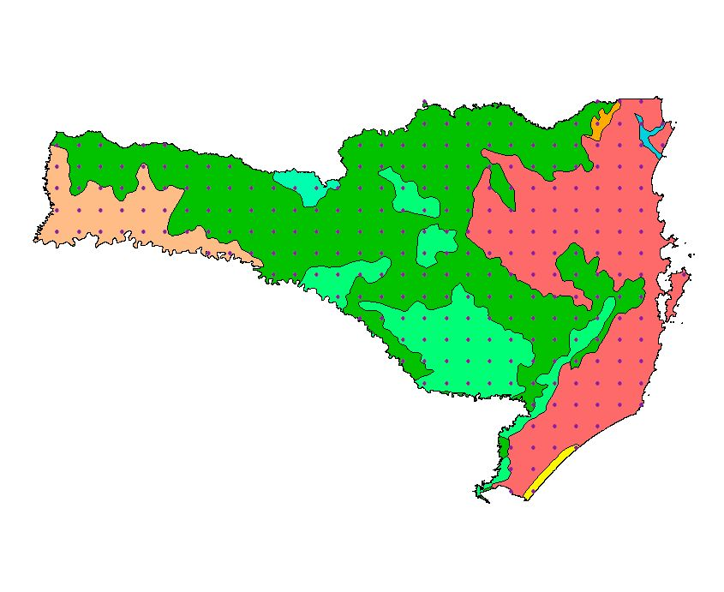


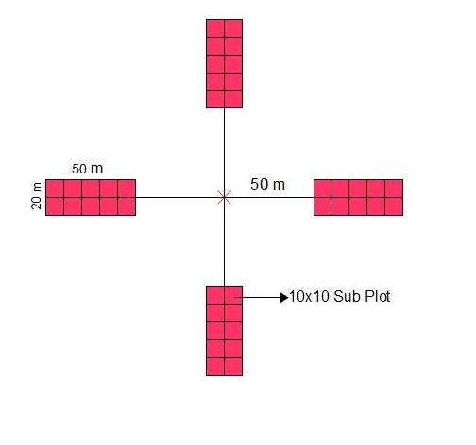
Inventário Florestal Nacional
Gride de pontos de amostragem sistemática: 20 x 20 km
Todos os tipos de floresta
Forest types by IBGE (2004)
Conglomerado para amostragem de campo

Slide 15
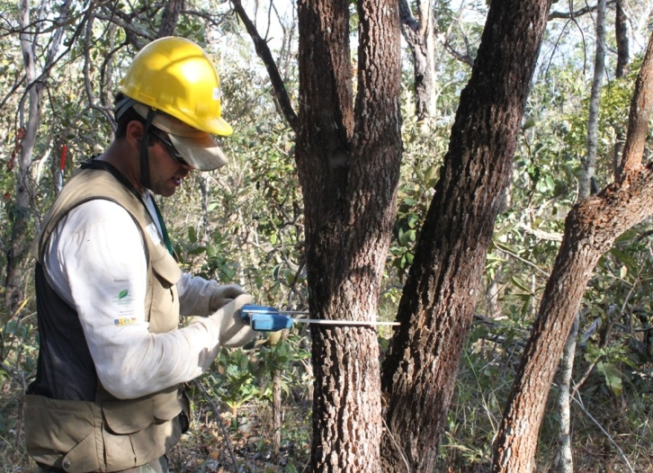
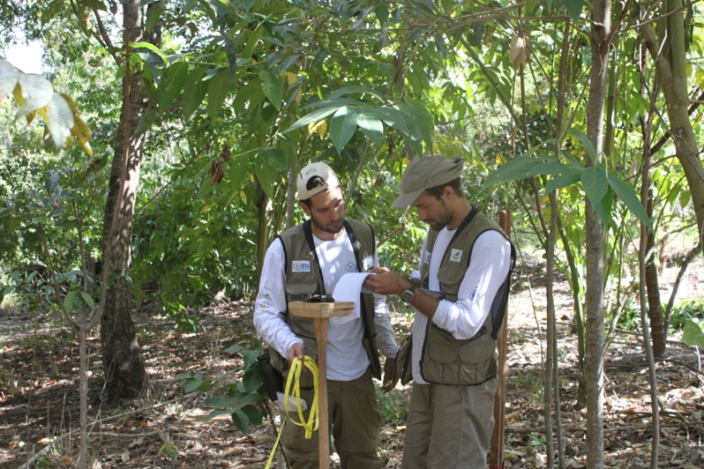
Inventário Florestal Nacional
169 milhões
de hectares inventariados
(20% do país)
169 milhões de hectares inventariados, sendo que em 10 estados e no Distrito Federal já foram concluídos os levantamentos de dados em campo
(AL, CE, DF, ES, PR, RN, RO, SC, SE, RS e RJ)
5.000
pontos medidos
45.416
Amostras de plantas coletadas
Notes:
Retirar incrementos

Slide 16
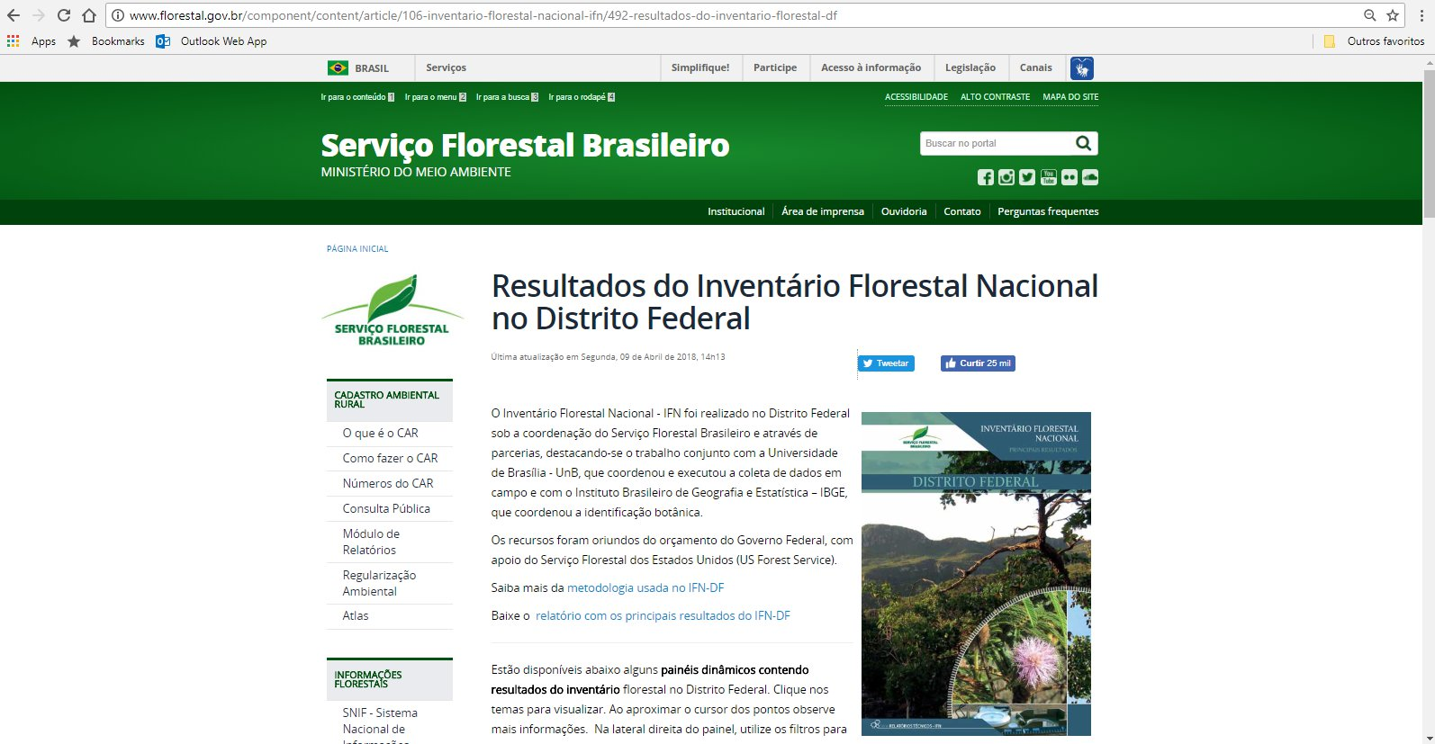
Notes:
Retirar incrementos

Slide 17
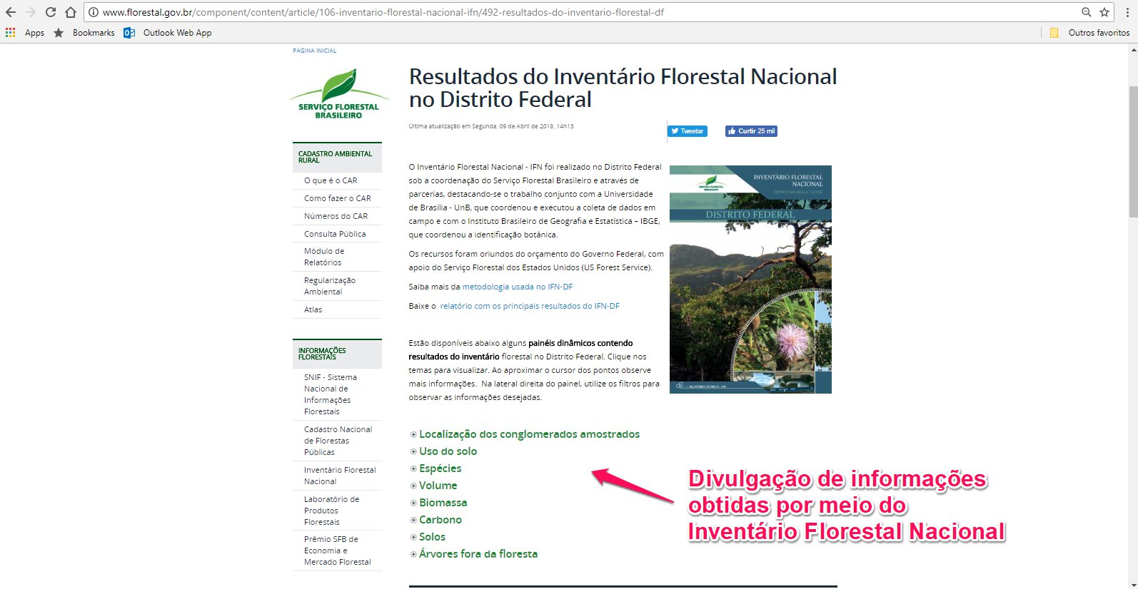
Notes:
Retirar incrementos

Slide 18
LABORATÓRIO DE PRODUTOS
FLORESTAIS - LPF
Notes:
Retirar incrementos

Slide 19
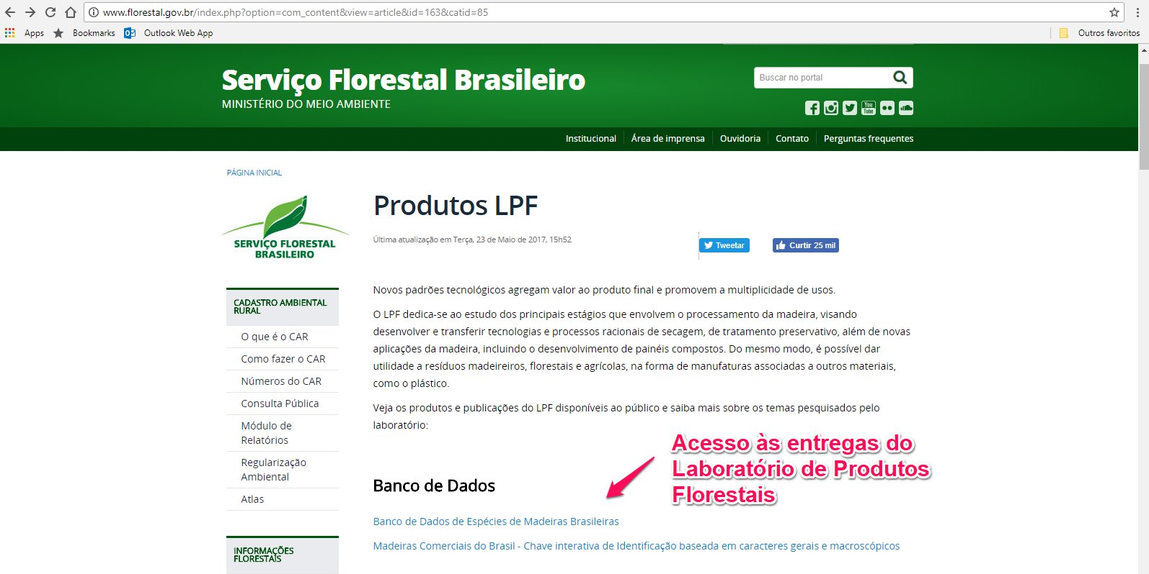
Notes:
Retirar incrementos

Slide 20
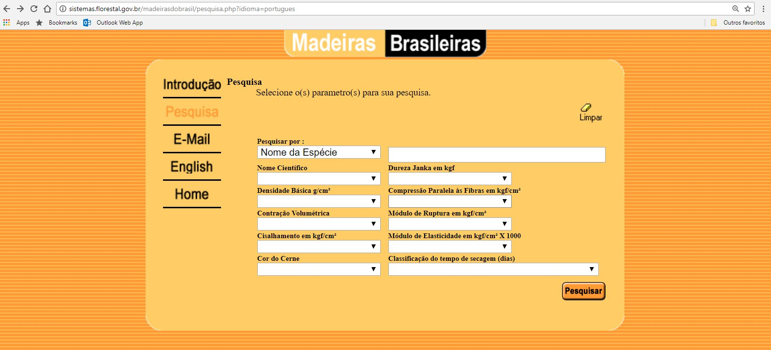
Banco de dados de madeiras brasileiras
Notes:
Retirar incrementos

Slide 21
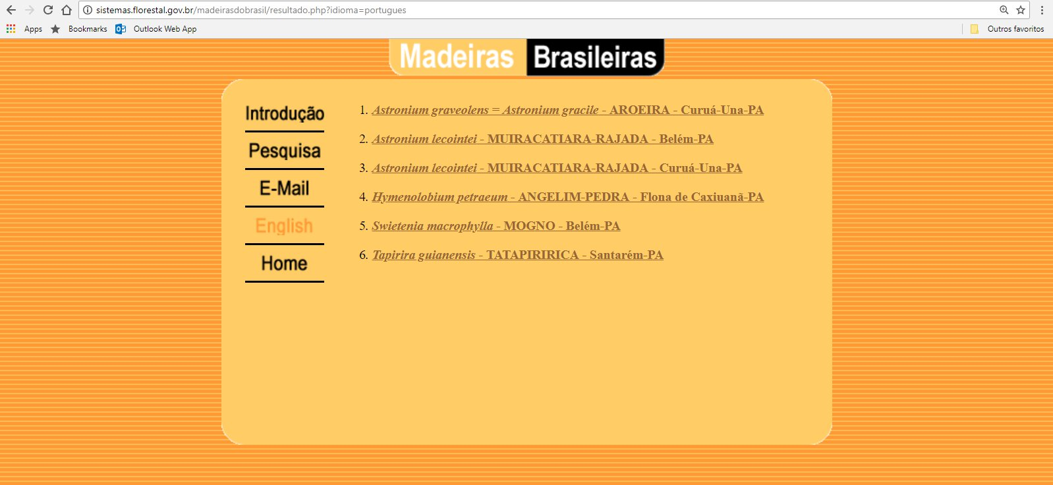
Banco de dados de madeiras brasileiras
Notes:
Retirar incrementos

Slide 22
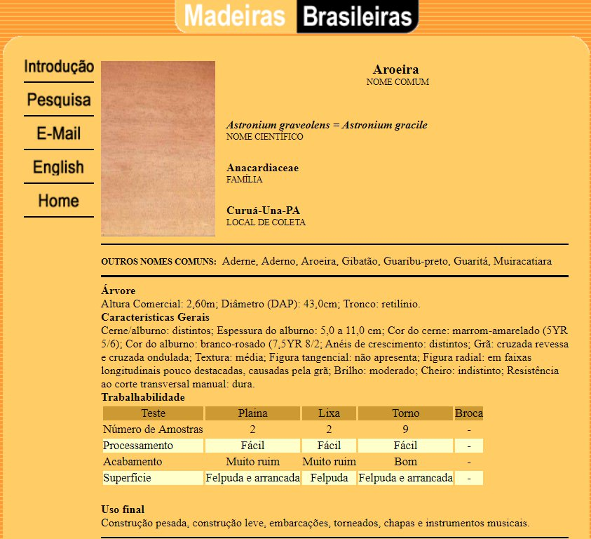
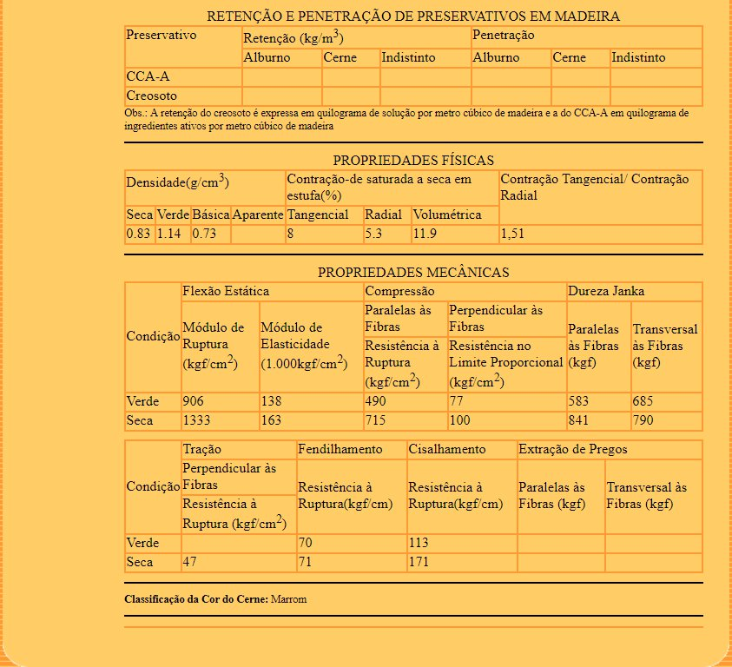
Banco de dados de madeiras brasileiras
Notes:
Retirar incrementos

Slide 23
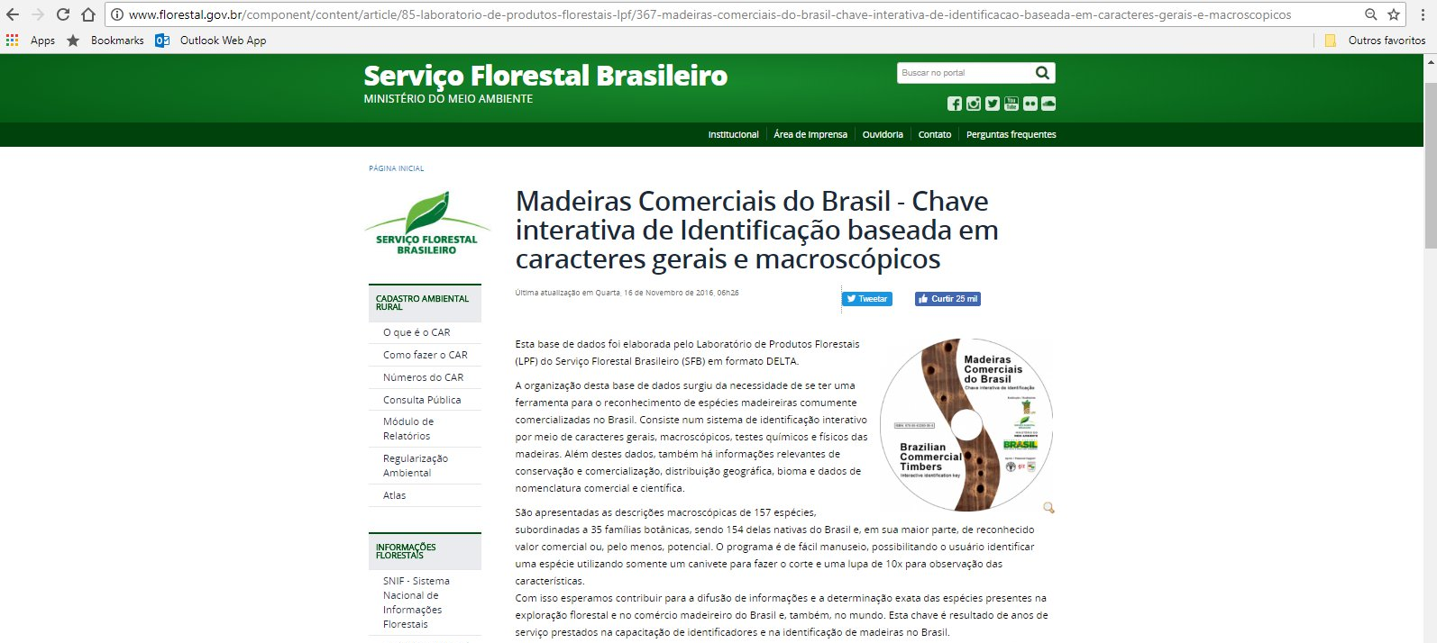
Chave interativa de identificação de madeiras
Notes:
Retirar incrementos

Slide 24
CONCESSÕES DE FLORESTAS PÚBLICAS
Notes:
Retirar incrementos

Slide 25
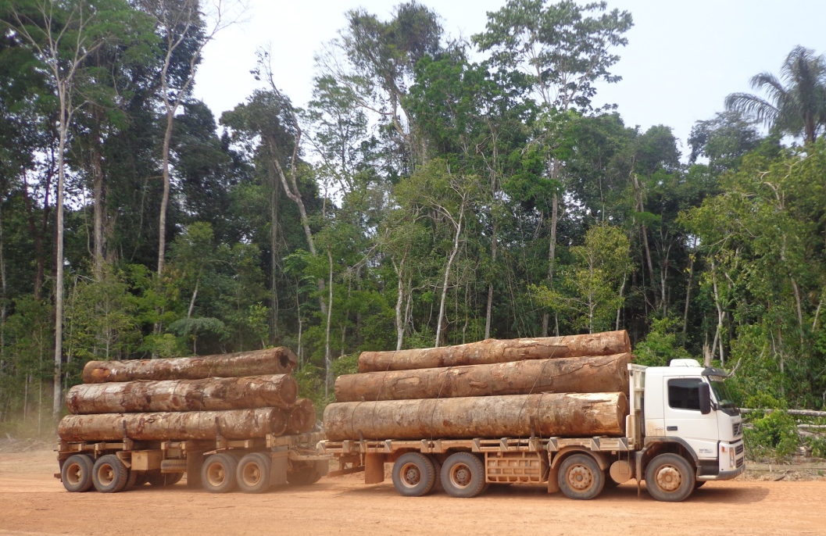

Florestas sob concessão
1,56 milhão de hectares sob concessão em todo o Brasil
Notes:
Atualmente 1,018 milhões hectares de florestas federais estão sob regime de concessão. O estado do Pará tem 550 mil hectares de florestas concedidas, em contratos de concessões estaduais.
A Flota do Amapá está em processo de licitação.

Slide 26
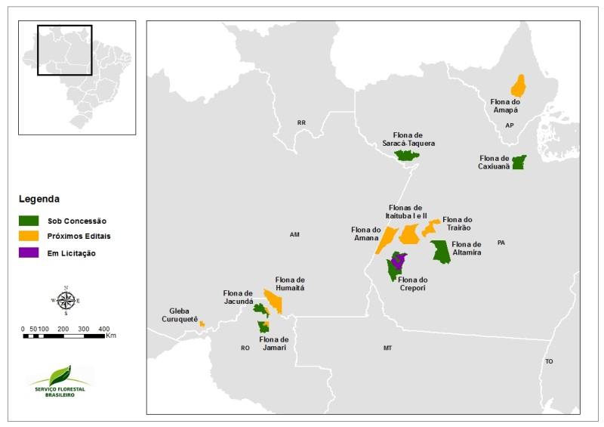
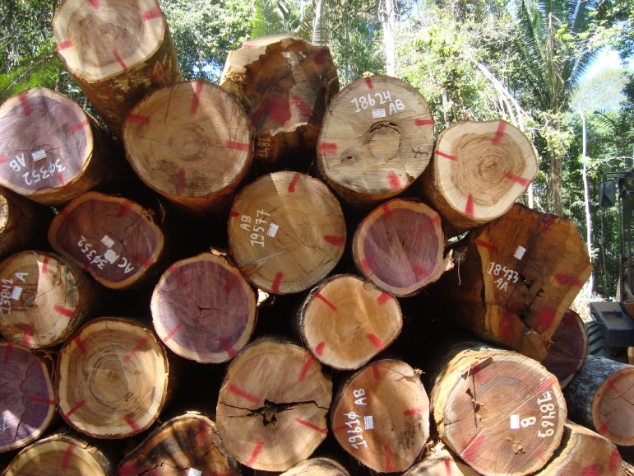
Florestas sob concessão federal
1,018 milhão de hectares de florestas estão sob concessão federal;
17 Contratos assinados em 06 Florestas Nacionais, localizadas nos Estados do Pará e Rondônia;
555 mil m³ produzidos;
463 empregos diretos gerados;
Mais de R$ 33 milhões arrecadados, sendo R$ 9 milhões para o ICMBio, R$ 4,5 milhões para estados, R$ 4,5 milhões para municípios e R$ 4,5 milhões para o FNDF.
Notes:
Já foram celebrados 18 contratos de concessão florestal federais, com pagamento pelo uso de produtos florestais madeireiros.

Slide 27
CONSULTA PÚBLICA DA SITUAÇÃO E ACESSO AOS DADOS DO CAR
http://www.car.gov.br/#/consultar
http://www.car.gov.br/publico/imoveis/index
Notes:
Retirar incrementos

Slide 28
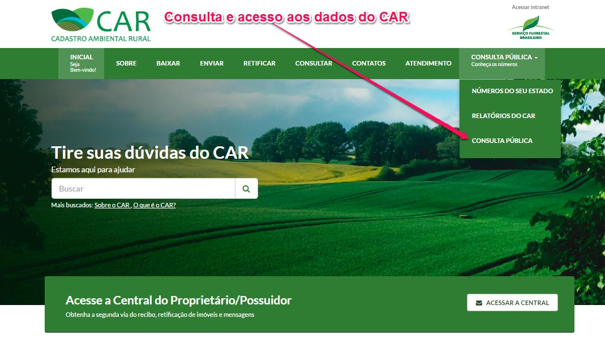
Notes:
Retirar incrementos

Slide 29
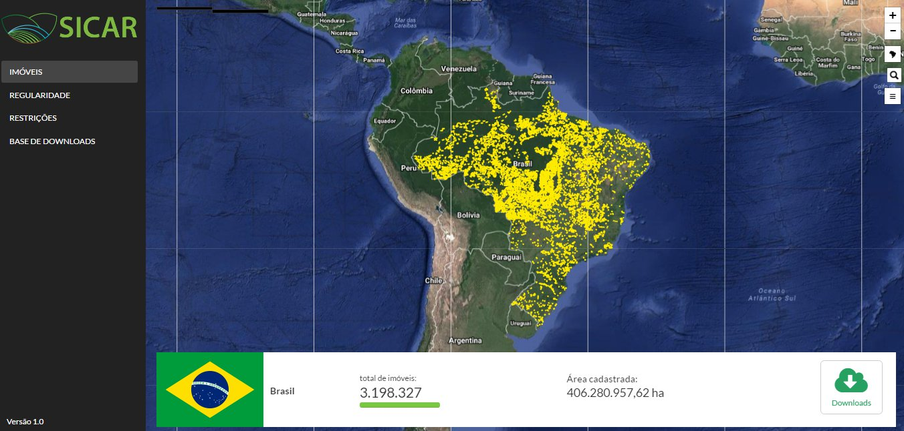
439.004.861
Área cadastrada (ha)
até 31/03/18
4.915.221
Imóveis cadastrados
até 31/03/18
Notes:
Retirar incrementos

Slide 30
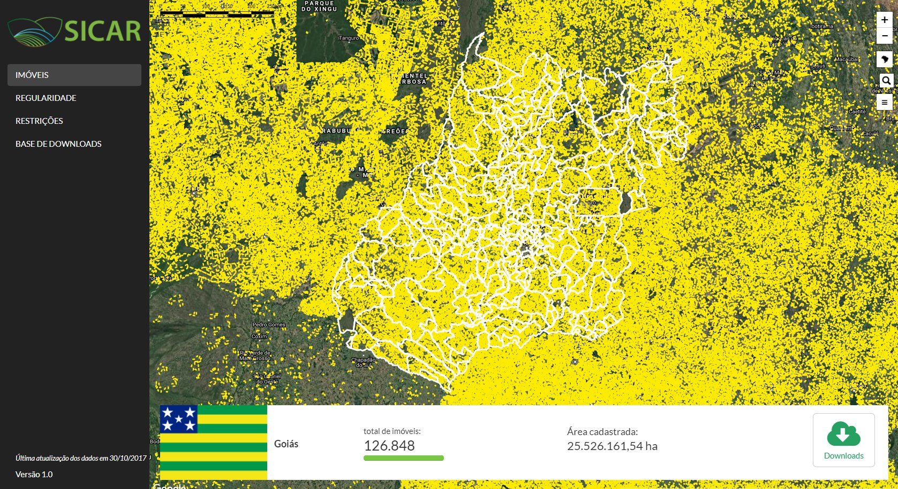
Notes:
Retirar incrementos

Slide 31
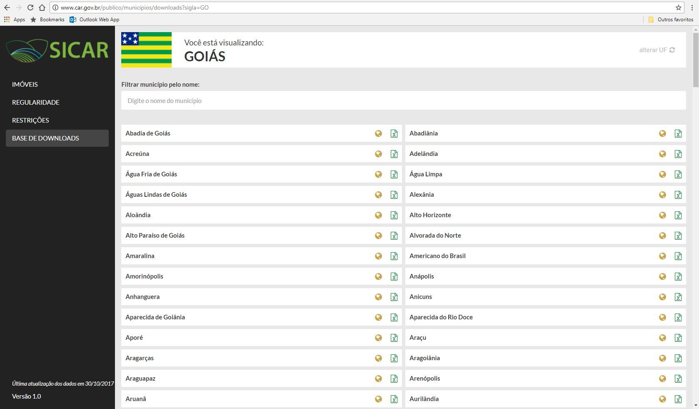
Download de arquivos vetoriais e tabelas de atributos
Notes:
Retirar incrementos

Slide 32
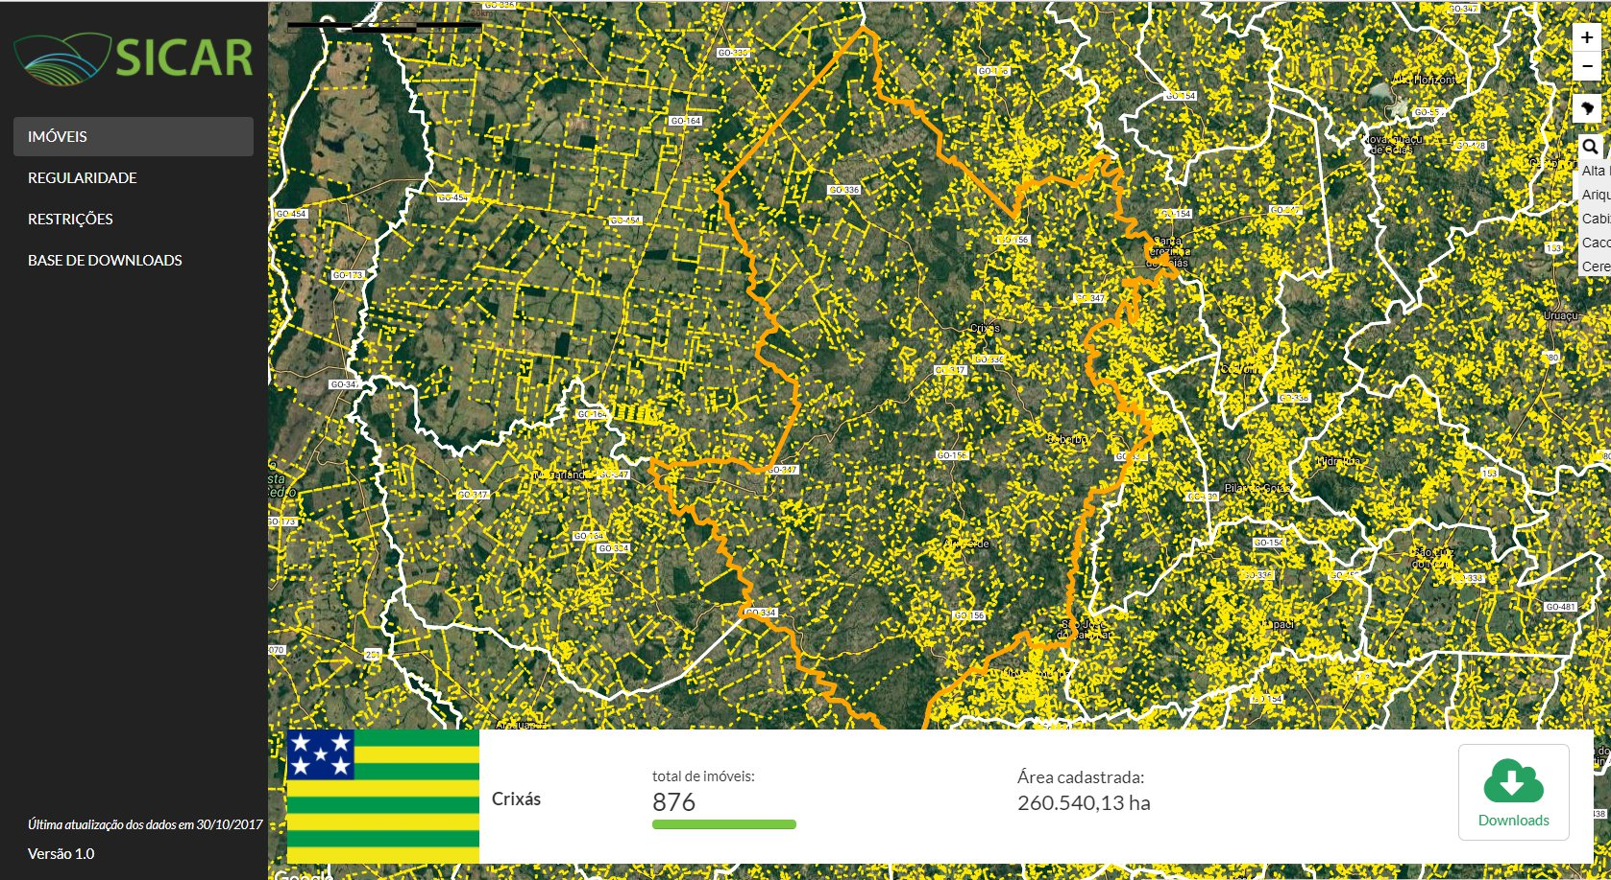
Notes:
Retirar incrementos

Slide 33
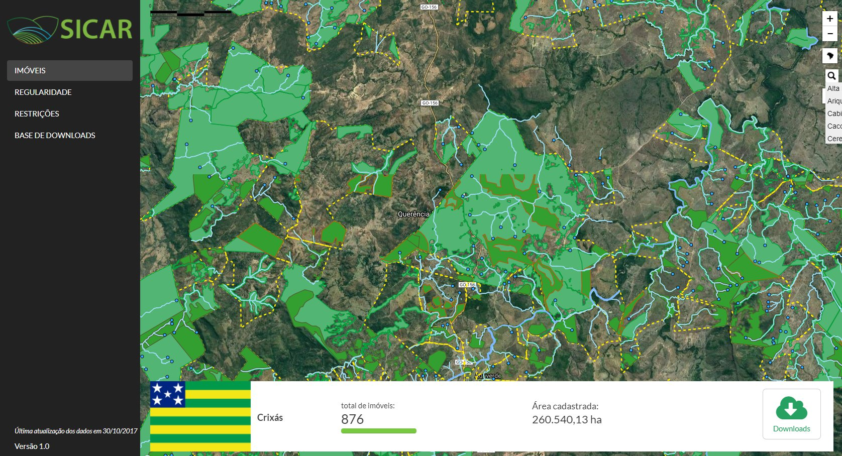
Notes:
Retirar incrementos

Slide 34
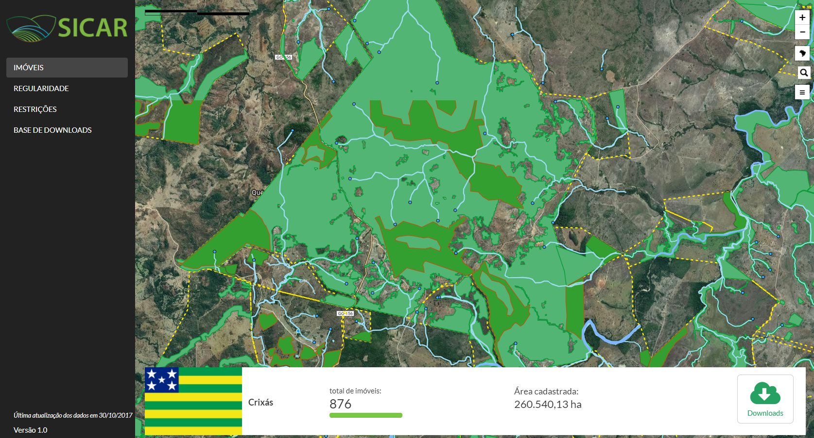
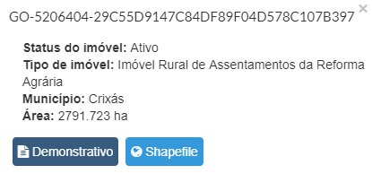
Acesso ao demonstrativo e arquivos vetoriais do CAR
Notes:
Retirar incrementos

Slide 35
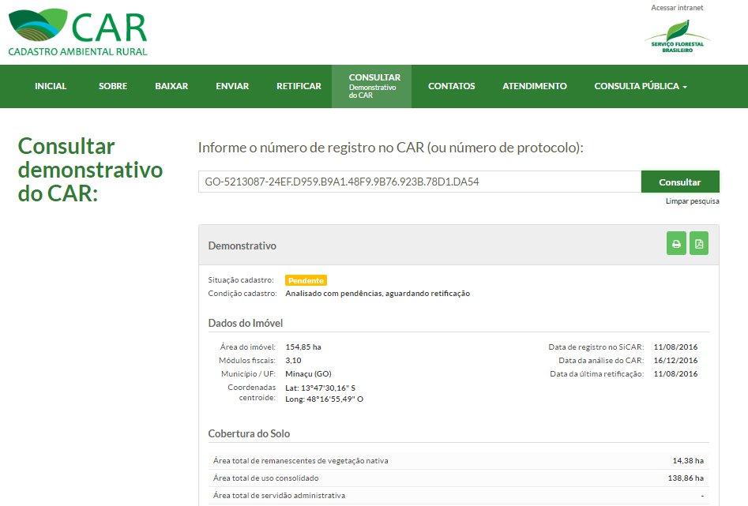
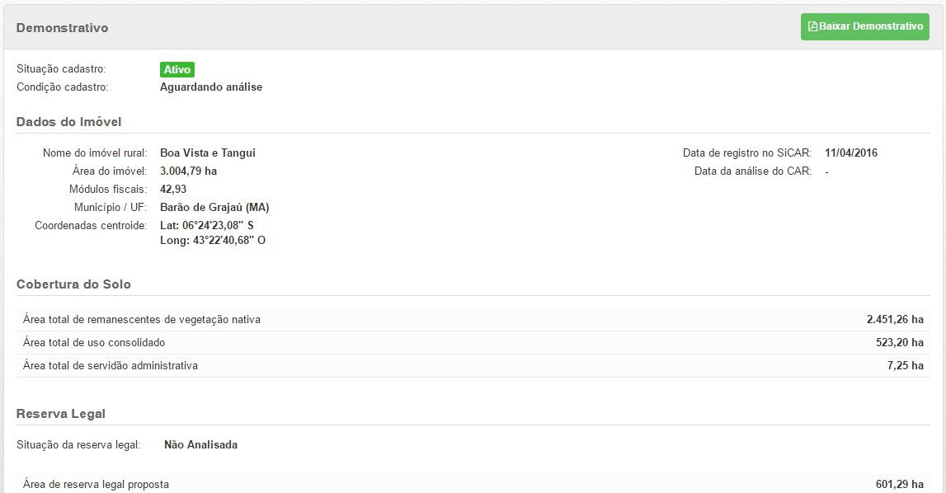
Situação do CAR e do processo de análise

Slide 36
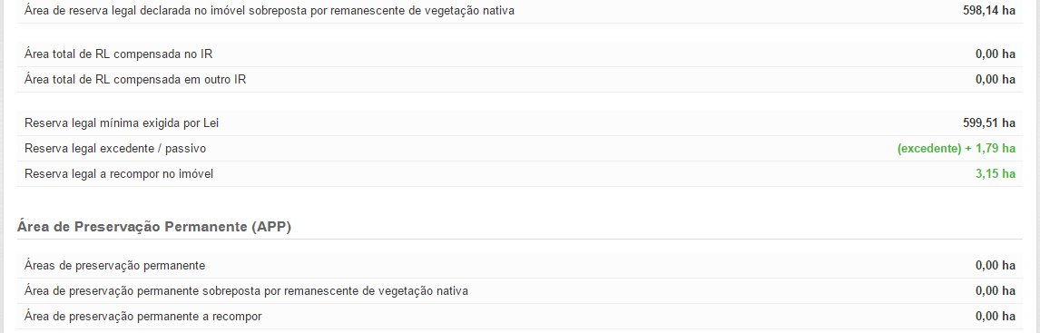
Situação da aprovação da Reserva Legal
Reserva Legal
Déficit/ Ativo
Áreas de Preservação Permanente a recompor

Slide 37
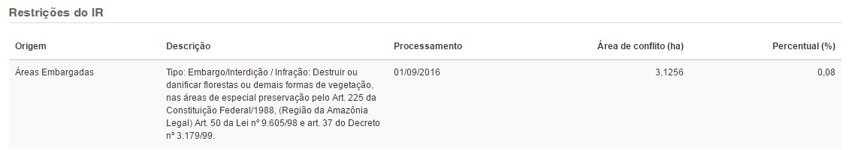
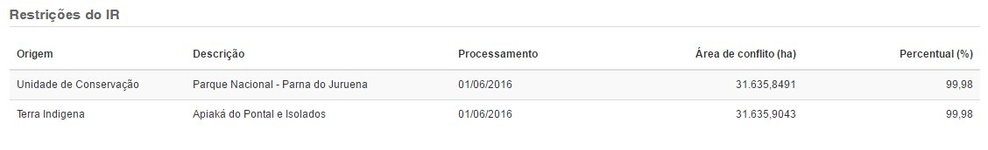
Restrições: sobreposições com áreas embargadas, Terras indígenas e Unidade de Conservação
Situação da aprovação da Reserva Legal

Slide 38
SALA DE SITUAÇÃO DO SICAR
Levantamento de dados e informações sobre a bacia do Rio São Francisco
(22/01/2016)
Notes:
Retirar incrementos

Slide 39
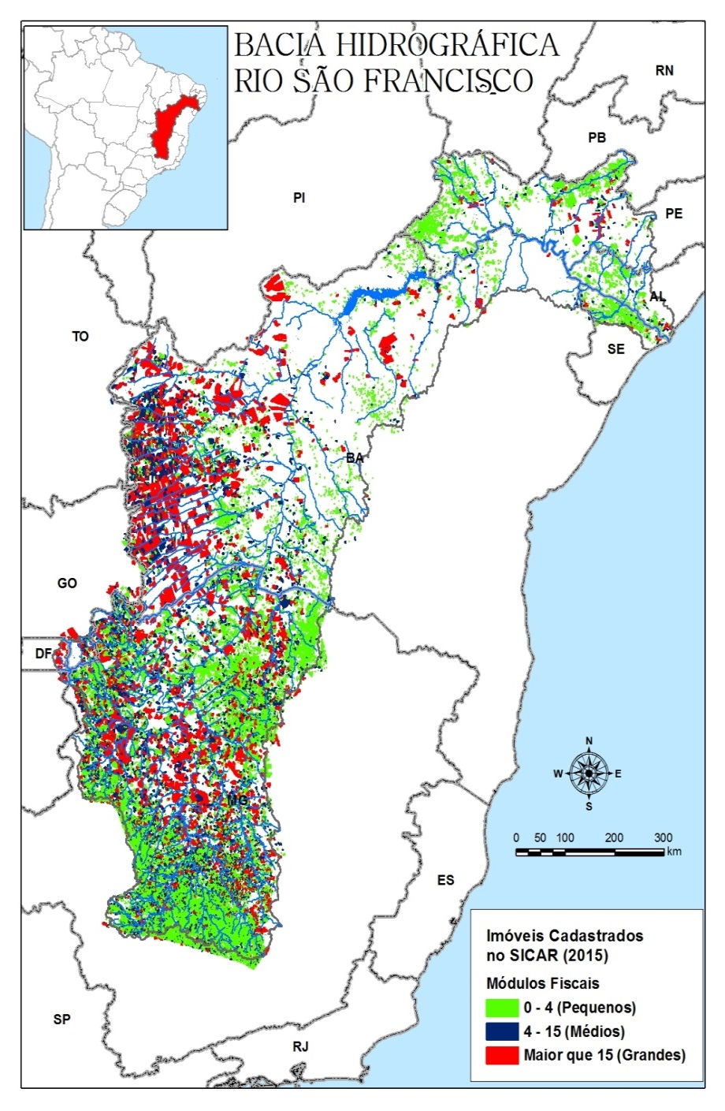
Imóveis rurais declarados
97.259 imóveis
14.592.054 ha
(23% da bacia)
Pequenos
84.813 imóveis
3.400.678 ha
(23,3% da área dos IR)
Médios
8.992 imóveis
3.157.966 ha
(21,6% da área dos IR)
Grandes
3.454 imóveis
8.033.410 ha
(55,1% da área dos IR)
Notes:
Retirar incrementos

Slide 40
SALA DE SITUAÇÃO DO SICAR
Levantamento de dados e informações sobre a bacia do Rio Doce
(04/02/2016)
Notes:
Retirar incrementos

Slide 41
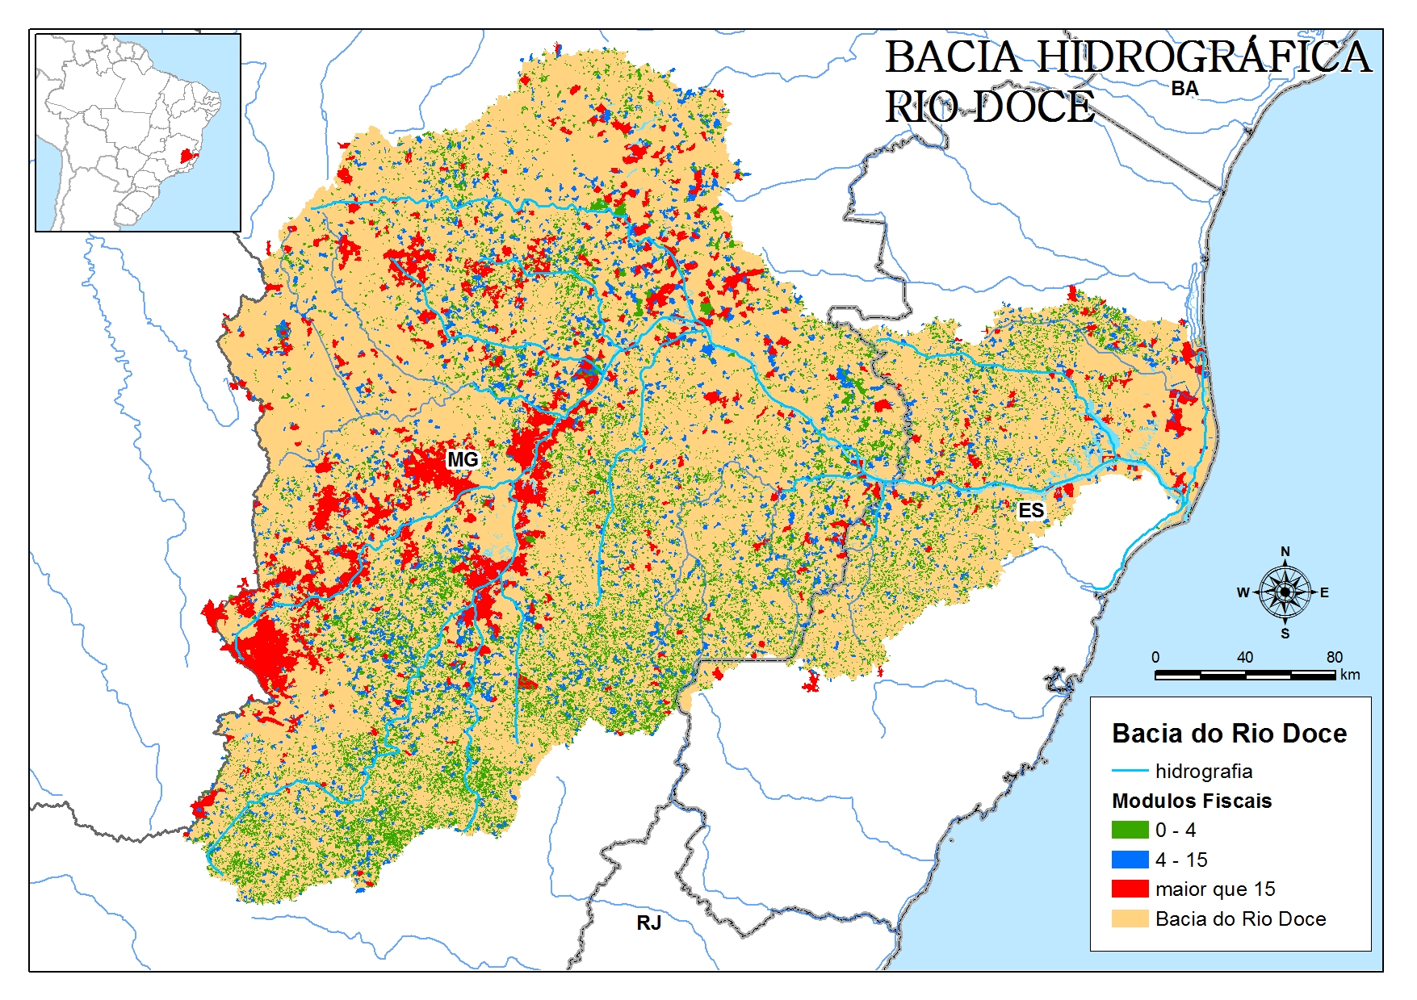
PERFIL DOS IMÓVEIS
Nº de imóveis rurais
55.566
Área dos imóveis rurais
2.394.107 ha (27,6% da bacia)
Notes:
Retirar incrementos

Slide 42
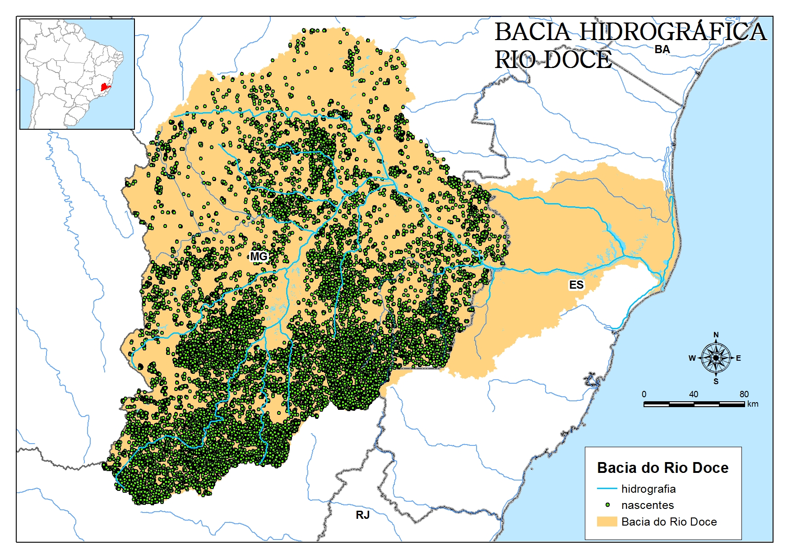
Nº de nascentes*
19.837
Notes:
Retirar incrementos

Slide 43
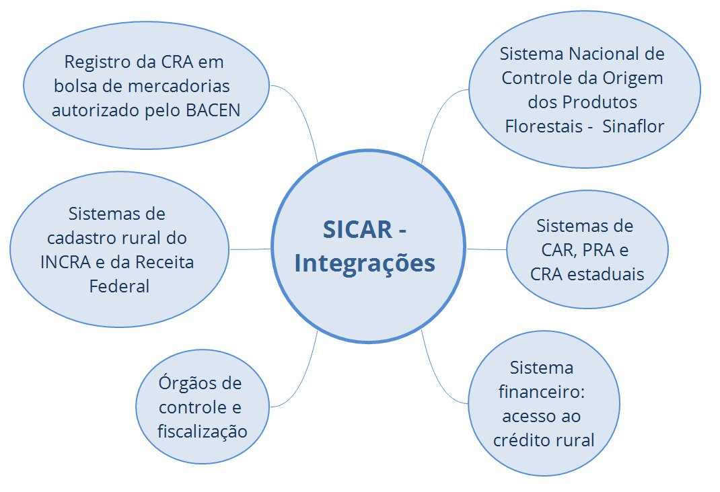
Integrações do SICAR (em andamento)

Slide 44
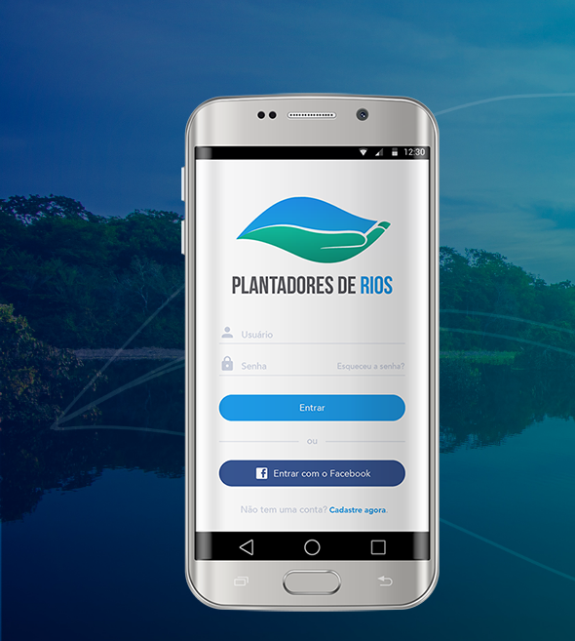

Programa Plantadores de Rios
Conectando proprietários de nascentes e olhos d’água declarados no CAR com apoiadores da recomposição da vegetação nativa
Nascentes
Apoiadores
Assistência técnica
Monitoramento

Slide 45
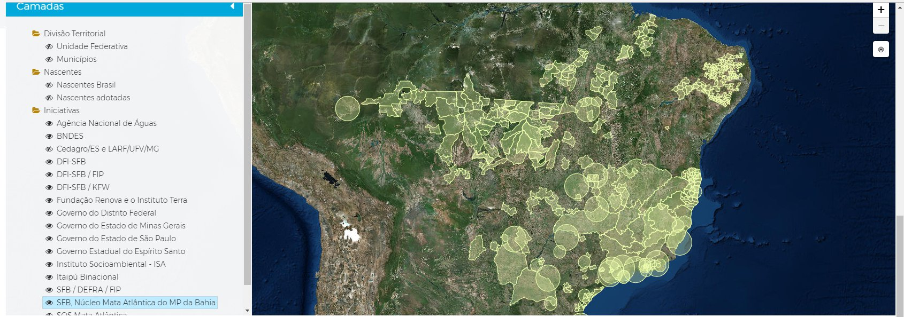








Divulgação de iniciativas de recomposição vegetal

Slide 46
O que é a Cota de Reserva Ambiental – CRA?
Cota de Reserva Ambiental - CRA
  Título nominativo representativo de área com vegetação nativa existente ou em processo de recuperação, instituído em áreas:
  - de vegetação que exceder a RL mínima do imóvel rural
    - de vegetação nativa que integra a RL dos imóveis com até 4 MF
    - sob regime de Servidão Ambiental
    - protegidas como RPPN

Slide 47
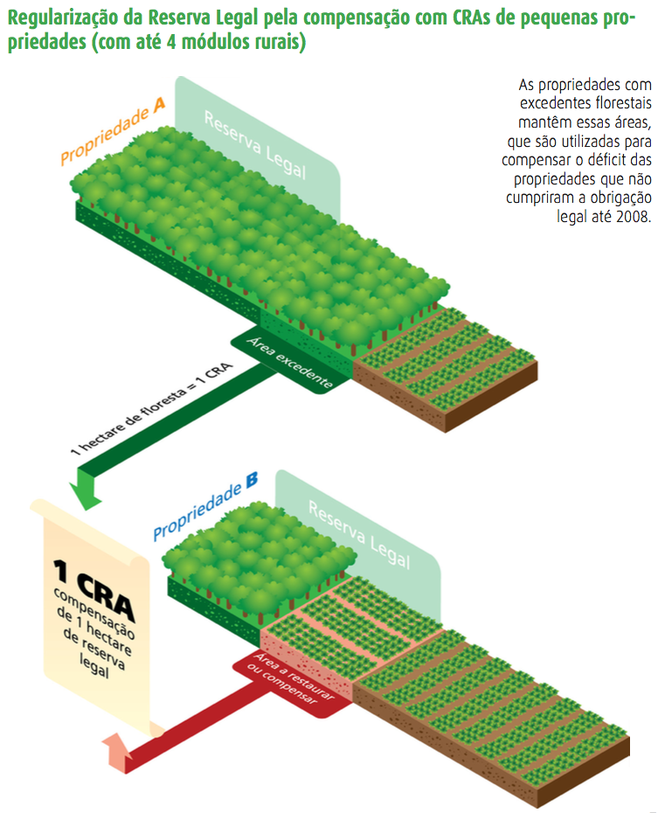
Aquisição da CRA para compensação de RL
A emissão de CRA com a finalidade de compensação de RL será realizada apenas nos casos em que as áreas de vegetação vinculadas ao título excedam a RL mínima do imóvel rural
Ilustração IPAM (2015)

Slide 48
Finalidades da CRA
As áreas de vegetação vinculadas à CRA conservam e melhoram os ecossitemas, gerando serviços ambientais. As finalidades de emissão da CRA incluem:
Finalidades da CRA | Finalidades da CRA
Compensação de Reserva Legal | Regulação do clima
Sequestro, conservação, manutenção, aumento do estoque, e diminuição do fluxo de carbono | Valorização cultural e do conhecimento tradicional ecossistêmico
Conservação da biodiversidade | Conservação e o melhoramento do solo
Conservação das águas e dos serviços hídricos | Conservação da beleza cênica natural
Manutenção de Reserva Legal nos imóveis de até 4 módulos fiscais

Slide 49
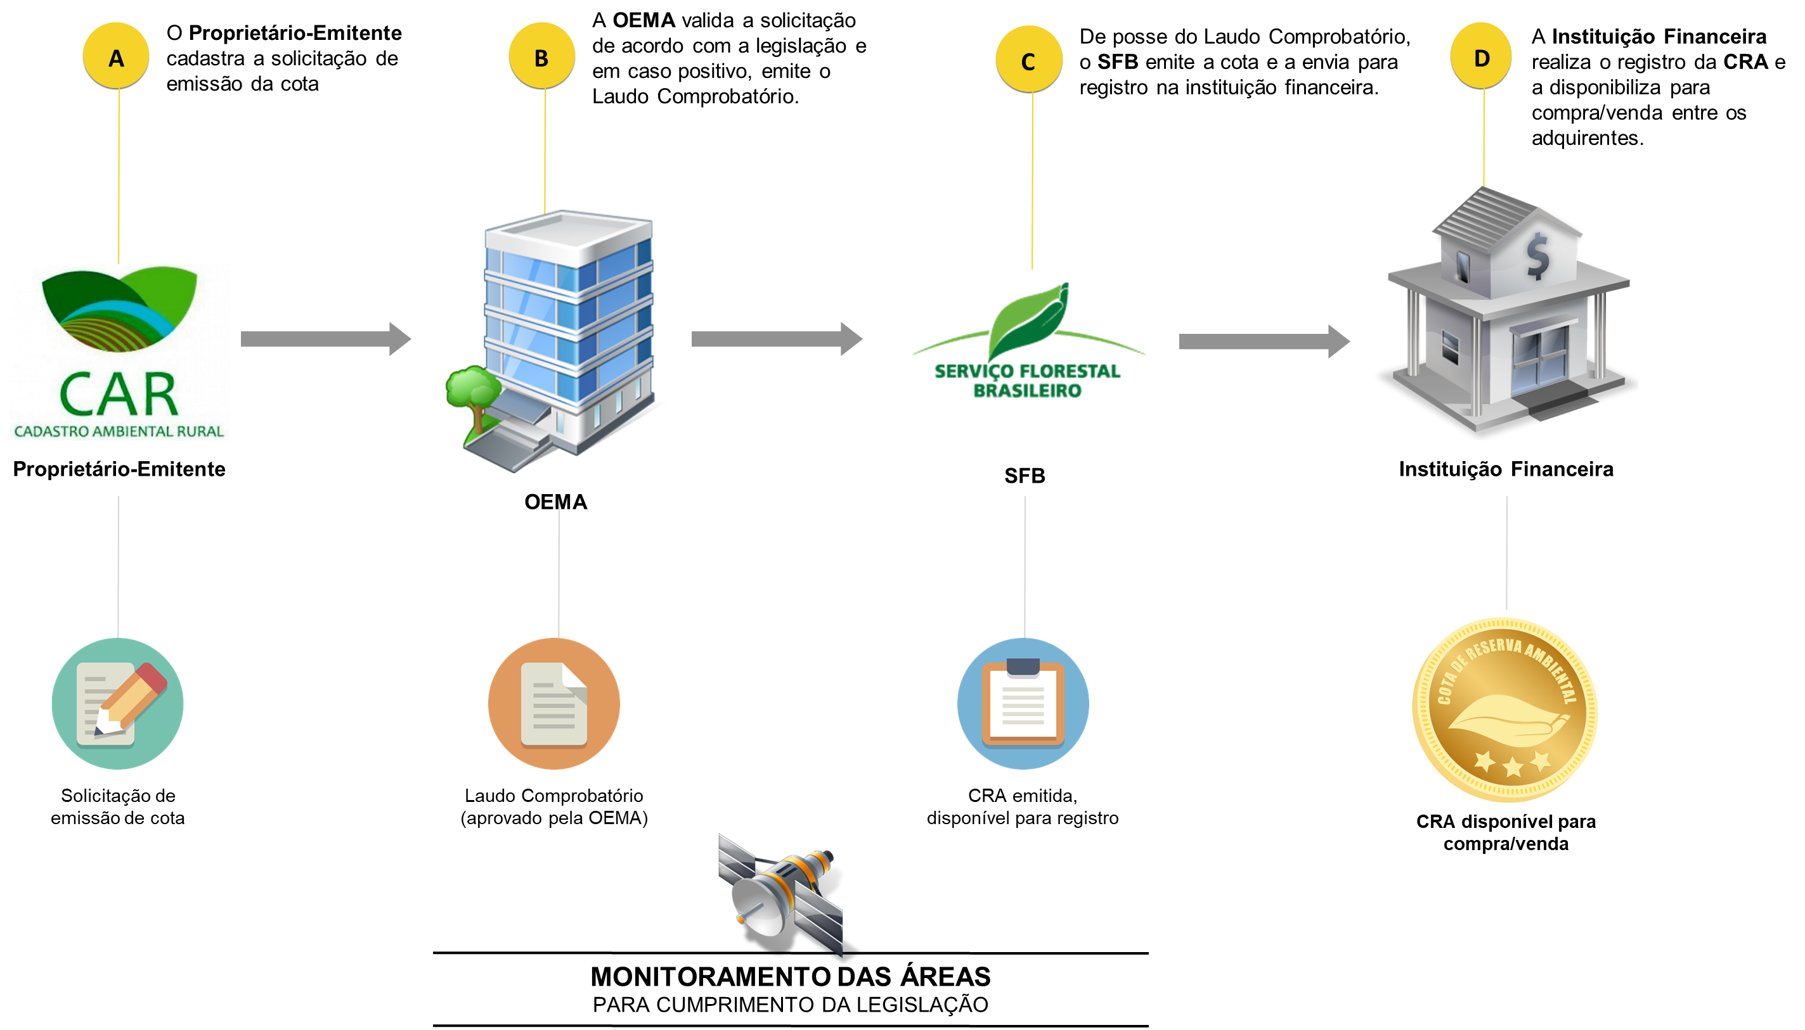
Fluxo de emissão da CRA

Slide 50
Bioma e identidade ecológica
Voto: "ix) por maioria, dar interpretação conforme a Constituição ao art. 48, § 2º, do Código Florestal, para permitir compensação apenas entre áreas com identidade ecológica, vencidos o Ministro Edson Fachin e, em parte, os Ministros Luiz Fux (Relator), Carmen Lúcia (Presidente), Alexandre de Moraes, Roberto Barroso e Gilmar Mendes".
Art. 48. (...) § 2º A CRA só pode ser utilizada para compensar Reserva Legal de imóvel rural situado no mesmo bioma da área à qual o título está vinculado. (Vide ADIN Nº 4.937) (Vide ADC Nº 42) (Vide ADIN Nº 4.901)
Art. 66. O proprietário ou possuidor de imóvel rural que detinha, em 22 de julho de 2008, área de Reserva Legal em extensão inferior ao estabelecido no art. 12, poderá regularizar sua situação (...) adotando as seguintes alternativas, isolada ou conjuntamente: (...) §6º As áreas a serem utilizadas para compensação na forma do §5º deverão: (Vide ADC Nº 42) (Vide ADIN Nº 4.901) (...) II - estar localizadas no mesmo bioma da área de Reserva Legal a ser compensada.

Slide 51
Bioma e identidade ecológica
(Contribuições Projeto Temático FAPESP)
O que é identidade ecológica??
“Identidade Ecológica” não é definido na literatura científica.
Identidade no dicionário: (1) qualidade do que é idêntico; (2) conjunto de características que distinguem uma pessoa ou uma coisa e por meio das quais é possível individualizá-la. Não é adequado para compensação de Reserva Legal por ser muito restritivo, ou seja, uma Reserva Legal idêntica à do imóvel apenas no próprio imóvel.
O conceito mais próximo, e que atende aos objetivos da Lei 12.651/2012, é de Similaridade Ecológica (SE).

Slide 52
Bioma e identidade ecológica
(Contribuições Projeto Temático FAPESP)
Similaridade Abiótica - 14 variáveis avaliadas
Solo: 5 variáveis – argila, C orgânico, pH, CTC, cascalho (Fonte SoilGrids)
Relevo: 2 variáveis – altitude, declividade (Fonte Temático 30m)
Clima: 7 variáveis bioclimáticas – média de temperatura anual, isotermalidade, sazonalidade da temperatura, variação anual de temperatura, precipitação anual, precipitação do mês mais chuvoso, precipitação do quarto período mais frio do ano (Fonte WorldClim)
Similaridade Biótica - 2 variáveis avaliadas
Espécies endêmicas e Espécies ameaçadas de extinção

Slide 53
Bioma e identidade ecológica
(Contribuições Projeto Temático FAPESP) –
Esse modelo (que inclui as variáveis bióticas), no entanto, sendo mais restritivo, cria situações de grande escassez de áreas aptas à compensação.
Questões a refletir: Liquidez / Fungibilidade
Valorização dos excedentes à RL (floresta em pé)
Riscos:
Extensão do conceito para a compensação física prevista no artigo 66 e para fundamentação do processo de recuperação da vegetação nativa.
Participação da CRA no PRA induzindo que a regularização ambiental se dê apenas por meio da restauração ou regeneração

Slide 54

Obrigado!
Raimundo Deusdará Filho
Diretor Geral
Serviço Florestal Brasileiro
raimundo.deusdara@florestal.gov.br

